Slide 1
IoT & ICT Developer
Team Project
Smart Home IoT Platform
Team : TM
2017.11 ~ 2017.12.18

Slide 2
Profile
01
Team Project – Smart Home IoT Platform
팀 이 름 : TM
구 성 원 : 서동현, 이종석, 김도균
수 행 기 간 : 2017.06.18 ~ 2017.12.18
- 프로젝트 수행 일정
17’ 11월 17 ~
11월 24일
기본 계획 수립
12월 04일 ~
12월 07일
2차 개발 단계
12월 11일
~ 12월 18일
Team Project
Portfolio 작성
Open(개발 종료 기점)
11월 25일 ~
12월 1일
1차 프로토타입 개발
12월 08일 ~ 12월 10일
Test & Bug Fix
추가 / 개선 사항 반영

Slide 3
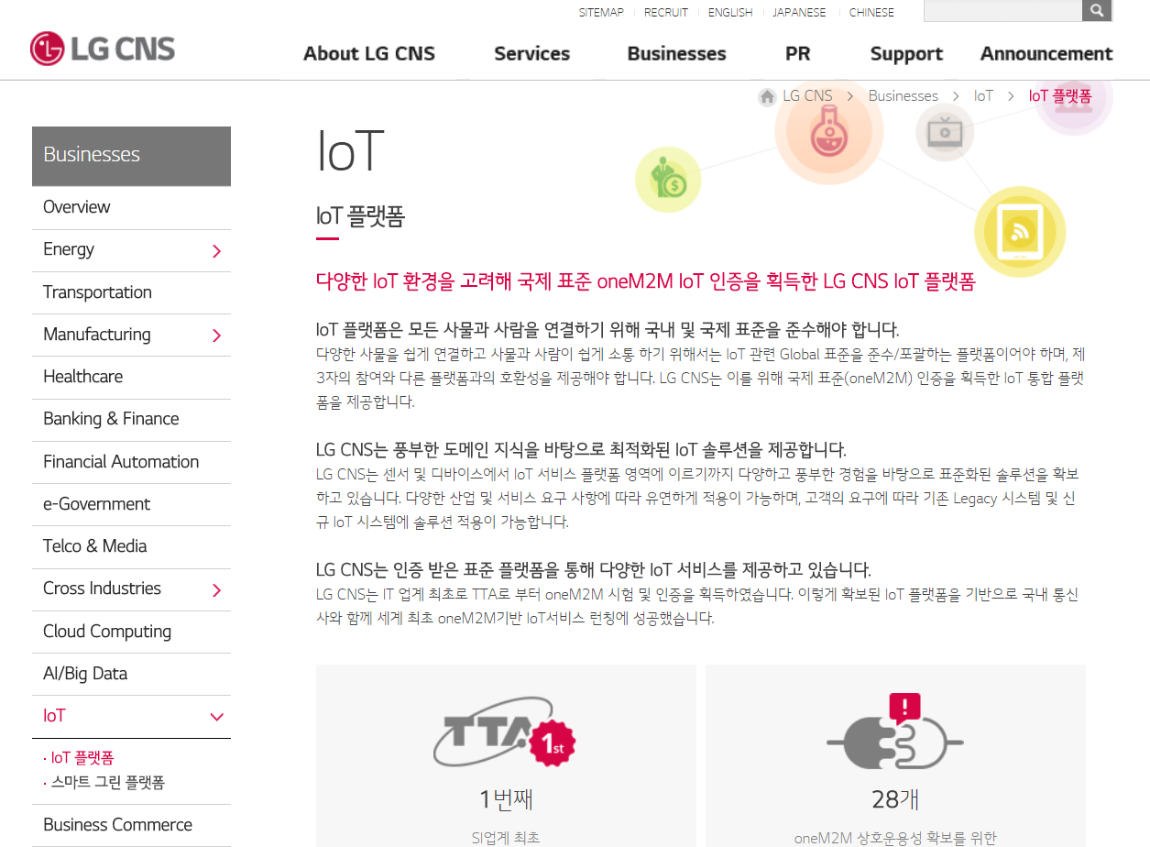
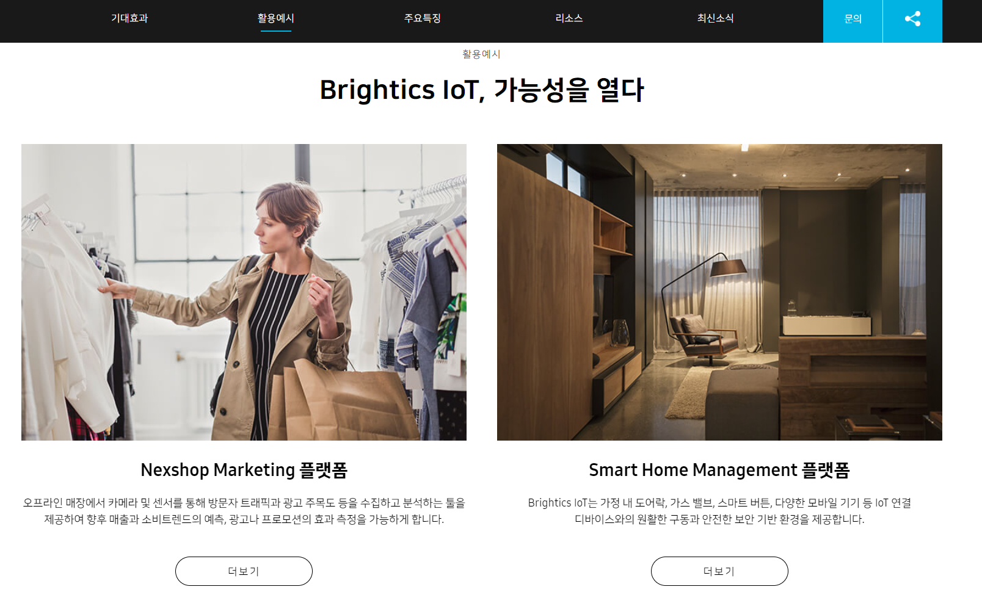
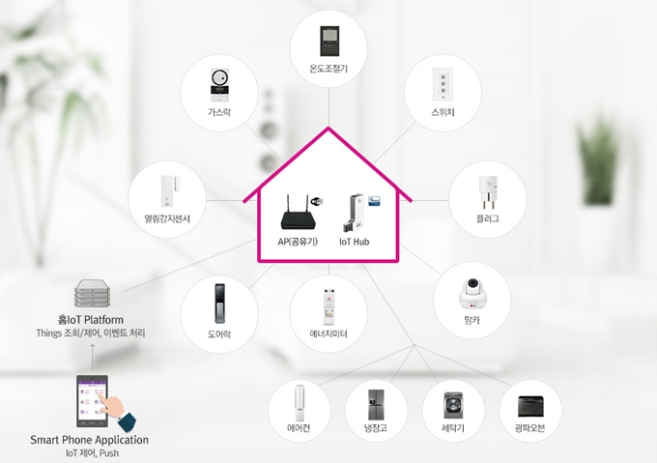
Project
01
Team Project – Smart Home IoT Platform
목표 : 사용 환경(디바이스, PC, Mobile)에 제약이 없는 Home Device 관리 시스템 구축
주요 기업들의 스마트 홈(Smart Home) 구축 사례 : (좌)LG CNS&U+/ (우) SDS – 셋톱박스 & 중계기 등 활용

Slide 4




Project
01
Team Project – Smart Home IoT Platform
목표 : 사용 환경(디바이스, PC, Mobile)에 제약이 없는 Home Device 관리 시스템 구축
무선통신
Bluetooth
Server / DB
Apache Tomcat
Oracle
IoT System
Oracle
주요 기능 및 공정 흐름도
1. 주요 기능
구현 환경 : 디바이스(아두이노), Web, Application(Android)
공통 환경
변경 데이터 실시간 반영 (주기적으로 동기화)
디바이스
가전기기들의 실시간 데이터를 실질적인 데이터로 활용 (실제로는 일정 주기(Cycle)로 DB에 반영)
디바이스는 무선 통신(Bluetooth)을 통해 게이트웨이(NoteBook BlueToot Module)과 데이터 통신 수행
웹(Web)
일정관리, 메모, 알람 관련 등록, 조회, 수정, 삭제 기능
디바이스에서 전달받은 데이터를 토대로 기상 패턴
Application(Android)
일정관리, 메모, 알람 관련 등록, 조회, 수정, 삭제 기능
기상 패턴 분석 자료는 조회만 가능함.
2. 공정 흐름도 ( 좌측 그림 참조 )
디바이스, Web, Application에서 일정 등록/조회
해당 데이터 DB에 저장
타 환경에 해당 데이터 반영
무선 통신
게이트웨이
NoteBook Bluetooth Module
디바이스
Arduino
Web Contents
Android App
사용자
디바이스, Web, Application
각 환경에서 일정 관리 시스템 이용
변경사항을 다른 환경에서도
반영/조회 가능하다

Slide 5
Project
01
Team Project – Smart Home IoT Platform
각 Part 별 주요 기능 및 Part별 담당자 소개
디바이스(가전제품, 냉난방 시설) – Arduino
기능 : 온도, 습도, 가동상태 Data DB 전송
RTC 모듈, Speaker모듈 , Arduino Kit, LCD Display, Bluetooth 모듈 센서 모듈(온/습도, 조도 센서, 버튼 등을 활용) 등
IoT System - Server & DB & Program
개발 환경
Server : Apache Tomcat 8.5
DB : Oracle 11g
개발 언어 : Jdk 1.8.0
OS : Window 10
- 기능
게이트웨이 (노트북 Bluetooth 모듈로 대체)
웹 서버
I/O DB
각 디바이스(Arduino, Web, App)들로부터 전달받은 데이터를 실질적인 데이터로 변환
담당자 : 김도균
웹 페이지
브라우저 : Google Chrome 해상도 : 1920 X 1080
기능
가전제품 및 Home Device들로부터 전달받은 데이터 시각화 및 제어
Alarm(경보 및 주요 사항) Push 메시지 (예정)
담당자 : 이종석
전 팀원
공동 작업
모바일 어플리케이션 – Android
기능 : Application을 활용하여 Home Device들로부터 전달받은 데이터 시각화 및 제어
Alarm(경보 및 주요 사항) Push 메시지 (예정)
담당자 : 서동현

